Slide 1
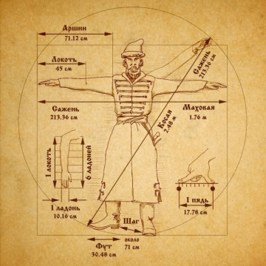
СТАРИННЫЕ РУССКИЕ меры длины

Slide 2
ПЛАН УРОКА
Вершок
ЛОКОТЬ
Пядь
Аршин Верста
Сажень
МИЛЯ
ШАГ

Slide 3
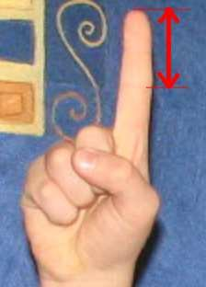
Вершок
ВЕРШО́К — мера длины в рус. метрологич. системе, использовавшаяся до нач. 20 в. (1/16 аршина, прибл. 4,4 см). Из всех офиц. мер — самая малая. Вероятное объяснение термина как антропометрич измерителя — верхняя фаланга указат. пальца.
"По морю плыть —
на вершокот смерти быть»
"От горшка полвершка"

Slide 4
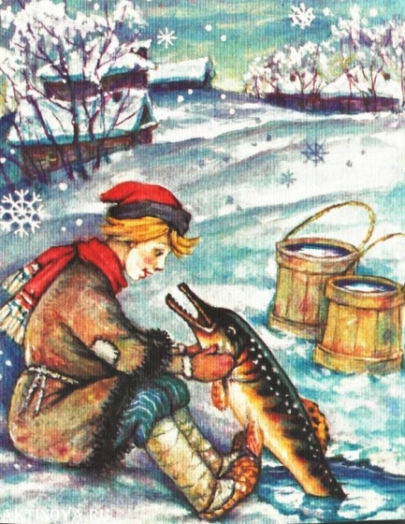
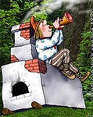
Задача
Иван был на 3 вершка выше Емели ,но ниже Ильи на 1 вершок. На сколько Илья выше Емели?
Ответ: Иван выше Емели на 17,6 см.

Slide 5
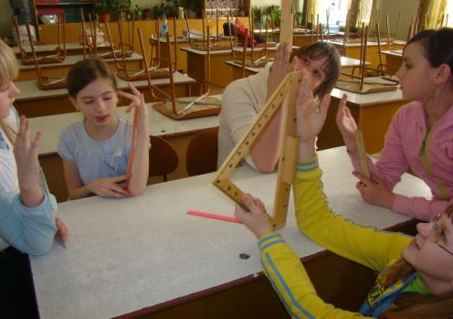
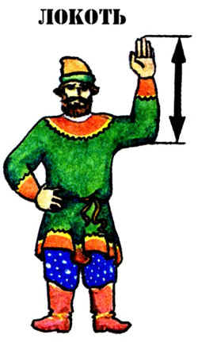
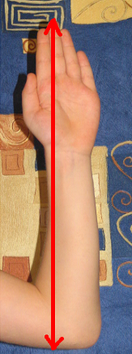
Локоть
Локоть - исконно древнерусская мера длины, известная уже в 11 веке. Значение древнерусского локтя в 10.25-10.5 вершков (в среднем приблизитель.
В розничной торговле холстом, сукном, полотном –
л о к о т ь был основной мерой:
-у египтян локоть равнялся 45 см,
-у греков — 46,3 см,
-у римлян — 44,4 см,
-древневосточный — около 45 см,
-персидский (царский) — около 53,3 см
в среднем приблизительно
46-47 см

Slide 6
Задача
Длина куска ткани равна 4 локтям. Длина одного локтя равна 2 ладоням. Вырази длину куска ткани в ладонях и в сантиметрах?
Ответ: 8 ладоней, 184 см

Slide 7
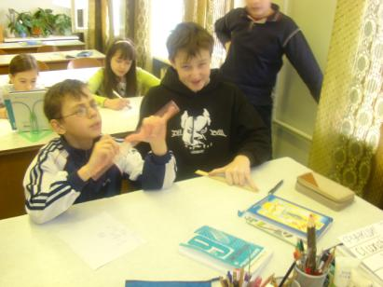
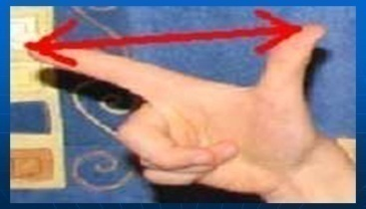
ПЯДЬ
Расстояние от конца большого пальца до конца мизинца при наибольшем возможном их раздвижении. Первоначально пядь (или, по-другому, малая пядь) равнялась расстоянию между концами вытянутых пальцев руки — большого и указательного. В качестве народной меры употреблялась очень долго, ею измеряли, например, иконы или толщину снежного покрова ещё в 18 веке.
Установлено, что размер древнерусской пяди колебался в пределах 18-23 см.

Slide 8
Задача
В древности на Руси сложились две независимые системы мер длины. Первая основывалась на великой пяди, а вторая на малой. Каждой пяди соответствовала своя сажень, при этом пядь составляла 1/8 часть сажени. Какова была величина сажени в сантиметрах в одной и
в другой системе?
Ответ. 184 см, 152 см.

Slide 9
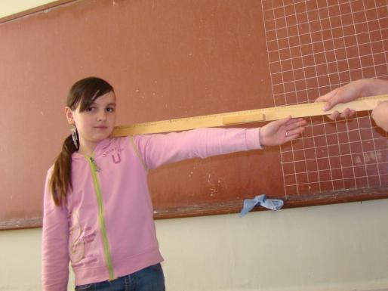
Аршин
Старинная русская мера длины, равная, в современ 0,7112м. Аршиномном исчислении, так же, называли мерную линейку, на которую, обычно, наносили деления в вершках.

Slide 10
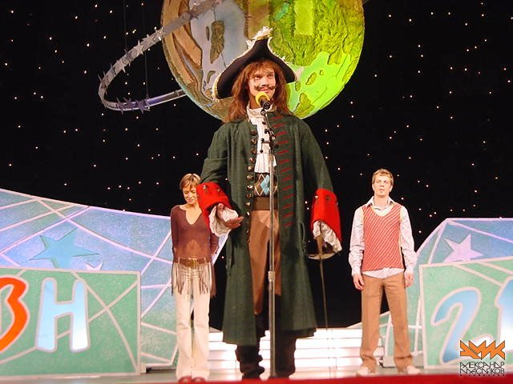
Задача
Раньше говоря о росте взрослого человека, указывали лишь число вершков, на которое он превышал два аршина. Что сказали бы наши предки о росте Петра Великого, равном 2м 4см?
Ответ. 14 вершков.

Slide 11
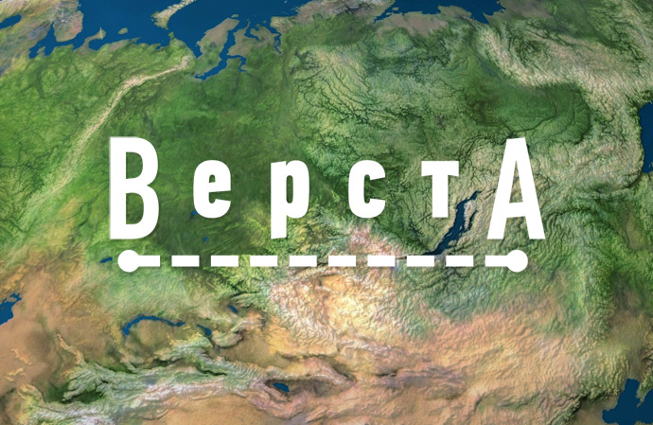
Верста
Старорусская путевая мера (её раннее название - ''поприще''). Этим словом, первоначально называли расстояние, пройденное от одного поворота плуга до другого во время пахоты. При Петре Первом одна верста равнялась 500 саженей, в современном исчислении - 213,36 X 500 = 1066,8 м.
"Верстой" также назывался
верстовой столб на дороге.

Slide 12
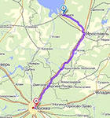
Задача
Послан человек из Москвы в Вологду, и
велено ему в хождении своём совершать во
всякий день по 40 вёрст.
На следующий день вслед
ему послан второй человек,
и приказано ему проходить
по 45 вёрст в день. На какой
день второй человек
догонит первого?
Ответ: через 8 дней.

Slide 13
Сажень
2,48м.
Одна из наиболее распространенных на Руси мер длины
"Маховая сажень" - расстояние между концами пальцев широко расставленных рук взрослого мужчины.
Косая сажен " - самая длинная: расстояние от носка левой ноги до конца среднего пальца поднятой вверх правой руки. Используется в словосочетании: "у него косая сажень в плечах " (в значении - богатырь, великан)
1,76м.

Slide 14
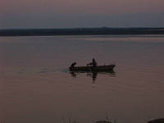
Задача
«Но Герасим только закивал головою и так сильно принялся грести, хотя и против течения реки, что в одно мгновение умчался саженей на сто». На сколько километров умчался Герасим?
В конце 17 века сажень –
это 213 м
Ответ: Герасим умчался на 21,3 км.

Slide 15
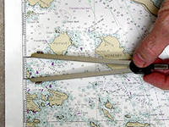
МИЛЯ
Миля (от латинского слова "милия" - тысяча (шагов))-русская мера длины. Использовалась как единица для измерения больших расстояний, равна семи верстам
или 7,468 км.
1 км = 0,621 сухопутной мили = 0,540 морской мили
«Хозяйство развивается
семимильными шагами»

Slide 16
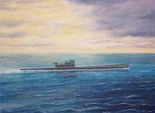
Задача
Морская миля равна 1852м. Скорость корабля составляет 15 морских миль в час. Чему равна скорость корабля в км/ч?
Ответ: 27,78 миль/ч

Slide 17
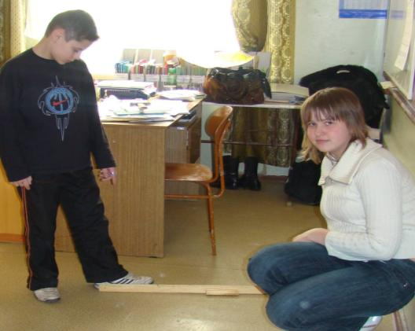
ШАГ
Средняя длина человеческого шага, 71 см. Одна из древнейших мер длины. Сохранились сведения об использовании шага для определения расстояния между городами в Древней Греции, Древнем Риме, Египте, Персии.
Существует даже специальный прибор шагомер, похожий на карманные часы, который автоматически отсчитывает число пройденных человеком шагов

Slide 18
Задача
Средняя скорость человека при ходьбе 5 км/ч.
Сколько шагов делает человек в час?
Ответ: приблизительно 7042 шага/ч

Slide 19
ПОГОВОРКИ
Без меры и лаптя не сплетешь
В радости меру знай, в обиде — веру не теряй.
Все хорошо в меру.
Какой мерой меряешь сам, такой и тебя. Слову вера, хлебу мера, а деньгам счет.
Борода с вершок, а слов с мешок.
Умом Россию не понять, аршином общим не измерить …
От горшка два вершка, а уже указчик.

Slide 20
Источники информации
http://images.yandex.ru/yandsearch?source=psearch&text=%D0%B2%D0%B5%D1%80%D1%88%D0%BE%D0%BA&noreask=1&pos=14&rpt=simage&lr=213&uinfo=sw-1583-sh-806-fw-1358-fh-598-pd-1&img_url=http%3A%2F%2Fsvyatorus.com%2Fuploads%2Fposts%2F2012-04%2F1335211764_vershok.jpg
http://900igr.net/datai/fizika/Mera-massy/0009-007-Starinnye-russkie-mery-dliny.jpg
http://548school.ucoz.ru/RUKA.jpg
http://skazles.ru/skazki/img/0004.jpg
http://eslovnik.com/img/versta_1.jpg
http://im0-tub-ru.yandex.net/i?id=478304188-51-72&n=21
http://img10.proshkolu.ru/content/media/pic/std/4000000/3575000/3574301-58e2093ca2d38166.jpg
http://kvaclub.ru/foto/tramway/tr10_09.jpg
http://im5-tub-ru.yandex.net/i?id=506483849-55-72&n=21
http://im7-tub-ru.yandex.net/i?id=462466371-62-72&n=21
http://im5-tub-ru.yandex.net/i?id=434651130-03-72&n=21
http://im7-tub-ru.yandex.net/i?id=44775696-37-72&n=21
http://aktinoya.ru/index.php?view=image&format=raw&type=img&id=919&option=com_joomgallery&Itemid=64
http://im4-tub-ru.yandex.net/i?id=407984676-58-72&n=21
http://im0-tub-ru.yandex.net/i?id=141552563-46-72&n=21
http://im2-tub-ru.yandex.net/i?id=590875749-32-72&n=21
http://im5-tub-ru.yandex.net/i?id=100840520-45-72&n=21
http://www.amik.ru/data/Photos/Photo/1660.JPEG
http://im6-tub-ru.yandex.net/i?id=394128175-31-72&n=21
http://im4-tub-ru.yandex.net/i?id=634426349-67-72&n=21
http://im7-tub-ru.yandex.net/i?id=342552480-17-72&n=21
http://znanija.com/task/895423

